Slide 1


UNIVERSIDAD AUTÓNOMA DEL ESTADO DE MÉXICO
CENTRO UNIVERSITARIO UAEM VALLE DE CHALCO
PROGRAMA EDUCATIVO: DISEÑO INDUSTRIAL
UNIDAD DE APRENDIZAJE: MERCADO Y CONSUMO
UNIDAD 2. TEMA 2.5
TÍTULO DEL MATERIAL: CICLO DE VIDA DE LA EMPRESA
ELABORADO POR: DR. EN C. JOSÉ LUIS CASTILLO MENDOZA
ELABORADO EN SEPTIEMBRE DEL 2019

Slide 2
Guía para el empleo del material
El material está conformado de 52 diapositivas en formato presentación de Power point con extensión .pptx y también se envía el material didáctico en formato pdf; se puede visualizar con el software mencionado para Windows o macOS, incluye la información del subtema 2.5 de la Unidad 2, de la asignatura Mercado y consumo del Programa Educativo de Diseño Industrial.

Slide 3
Estructura de la unidad de aprendizaje
1. Sistema económico en México
3. Factores de mercado que influyen en el Diseño Industria
2. El Diseño Industrial en el marco del Sector empresarial
4. El valor de la Experiencia en la economía a partir del Diseño Industrial
5.- Valor del Diseño en la competitividad empresarial (posicionar, potencializar)

Slide 4
Unidad 2
2. El Diseño Industrial en el marco del Sector empresarial
2.1. El diseño Industrial y su participación en los sectores económicos.
2.4 Clasificación de los sectores
.
2.5 Ciclo de vida de la empresa
2.2 Personalidad del ingeniero
2.6 Cadena de valor
2.3 Sectores empresariales
2.7 Inter-relación del quehacer del diseño industrial con los sectores, las
empresas, las organizaciones y su ciclo de vida

Slide 5
Contenido
Objetivo:
Ciclo de vida de las empresas
Conclusiones
Referencias
Crecimiento
Nacimiento
Madurez
Declinación
Liquidación
Renacimiento

Slide 6
Objetivo:
Ciclo de vida de la empresa
Conocer la importancia que tienen las empresas en sus proceso de apertura, duración, desarrollo, declive y liquidación de estas, conocer sus características y circunstancias internas y externas que ocasionan que se lleven a cabo los ciclos.

Slide 7

Ciclo de vida de la empresa
Las empresas son como un ser vivo que pasa por distintas fases de desarrollo. Aunque cada empresa es un caso particular y la duración de cada etapa es variable.

Slide 8
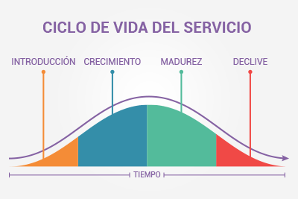
Las empresas tienen ciclos de vida, dichos ciclos van a depender en gran medida del país donde se encuentre la empresa pero sobre todo del sector donde se desenvuelvan.

Slide 9
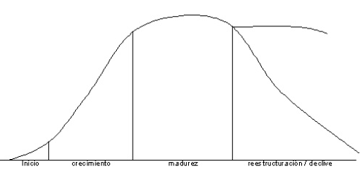
Cada empresa es un caso particular y el tiempo en la que dure cada ciclo varía. Aún así, podemos dividirlos en seis: nacimiento, crecimiento, madurez, declive, liquidación o renacimiento.

Slide 10
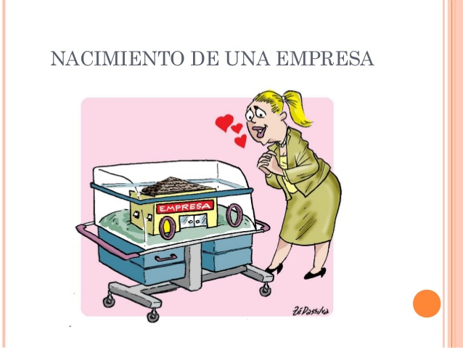

Nacimiento
En este período es cuando tu empresa se constituye legalmente y se instala en el local donde operará.
Los procesos difíciles para la empresa en esta etapa son conseguir el financiamiento para operar y mantenerse, además de contactar a tus primero clientes.

Slide 11
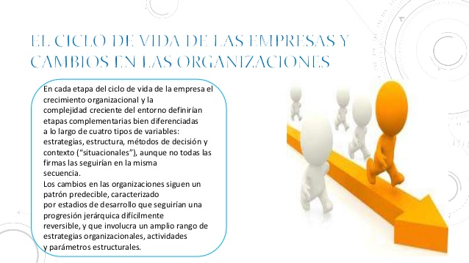
Algunas características del nacimiento de la empresa son:
Momento de máxima innovación.
Estructura pequeña e informal.
Métodos de decisión altamente centralizados.
Se puede penetrar en el mercado compitiendo a precios bajos o buscando un nicho de mercado.

Slide 12

Inicialmente el negocio genera pérdidas que se cubren con financiación, hasta que se alcanza el punto de equilibrio.
Casi tres cuartas partes de las empresas no sobreviven a esta fase (esta proporción depende del país y del sector).

Slide 13


Crecimiento
En esta la empresa debe de empezar a obtener una estabilidad por sí misma sin depender de financiamiento, asimismo, incrementar la cartera de clientes, aumentar el número de empleados por la demanda de trabajo y gestionar técnicas de mercadeo para posicionarte en la mente de los consumidores.

Slide 14

Si el crecimiento es muy grande, es posible que en este momento necesites adquirir nuevas oficinas. Ojo con esta etapa, porque debes tratar de que tu crecimiento sea sostenible.

Slide 15

Para llegar a esta fase es importante:
Tener una clara ventaja competitiva, tener una buena cartera de clientes satisfechos, una deuda asumible y los costes controlados.
Se fidelizan clientes, se abren nuevos mercados y se desarrollan nuevos productos o se mejoran los existentes.

Slide 16

Se amplía la estructura, se delegan ciertas decisiones y se establecen protocolos internos.
Sólo una décima parte de las empresas superan esta fase.

Slide 17
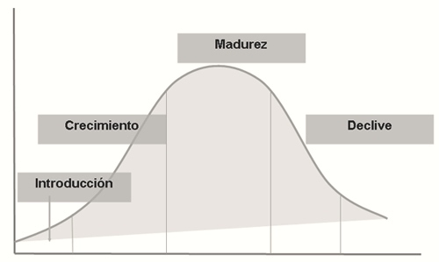
Madurez
Aquí se puede decir que tu empresa ha alcanzado el éxito y que tienes credibilidad y capacidades demostradas.

Slide 18

Este período ocurre cuando logras alcanzar el máximo tamaño en el mercado y comienzas a competir, pero a sabiendas de que debes de alcanzar la eficiencia, añadir valor agregado a tus servicios o productos y desarrollar estrategias de adaptación.

Slide 19
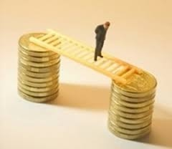
Una vez alcanzada esta etapa por la empresa, debes tratar de mantenerla, recuerda que lo difícil no es llegar, sino mantenerse.

Slide 20

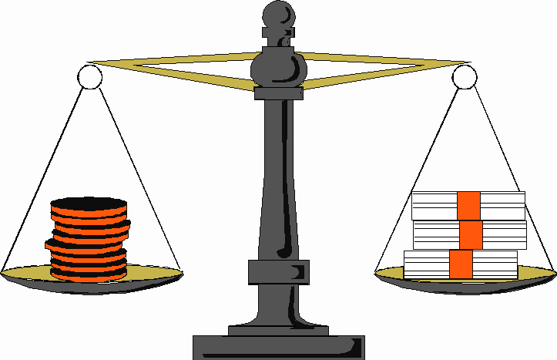
Debes lograr la individualidad y adaptación, determinar cuándo y cómo debes de cambiar y contribuir a la sociedad para mantenerte.

Slide 21

Se alcanza el tamaño óptimo en el mercado y se inicia una competencia intensa con las empresas importantes del sector.
Es necesario estar atento al mercado para adaptarse rápidamente a los cambios. Estrategia defensiva.

Slide 22

El objetivo es alcanzar la eficiencia en todos los aspectos: añadir valor al producto e incrementar márgenes.
La estructura de la empresa se amplía y se hace más compleja, lo que obliga a formalizar procedimientos, con el riesgo de burocratización.

Slide 23
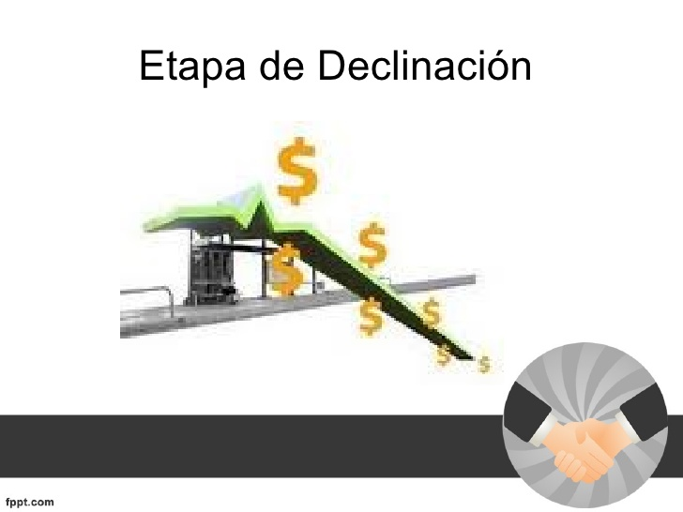
Declinación
Es señal de que algo no anda bien. En esta etapa la empresa comienza a perder participación en el mercado y comienza a debilitarse su economía.

Slide 24

Después de una meseta de alta participación y buenas ventas y utilidades en el mercado, todo producto o servicio, con el tiempo, tiende a decrecer en su evolución.

Slide 25

Se suele llegar a esta fase por falta de
Adaptación al mercado.
Estructura excesivamente burocrática y escasamente innovadora.
Si no se pone remedio, esta fase acaba en liquidación y muerte de la empresa.

Slide 26

La declinación de la empresa puede originarse por varias causas, una de ellas es por el volumen de ventas.

Slide 27
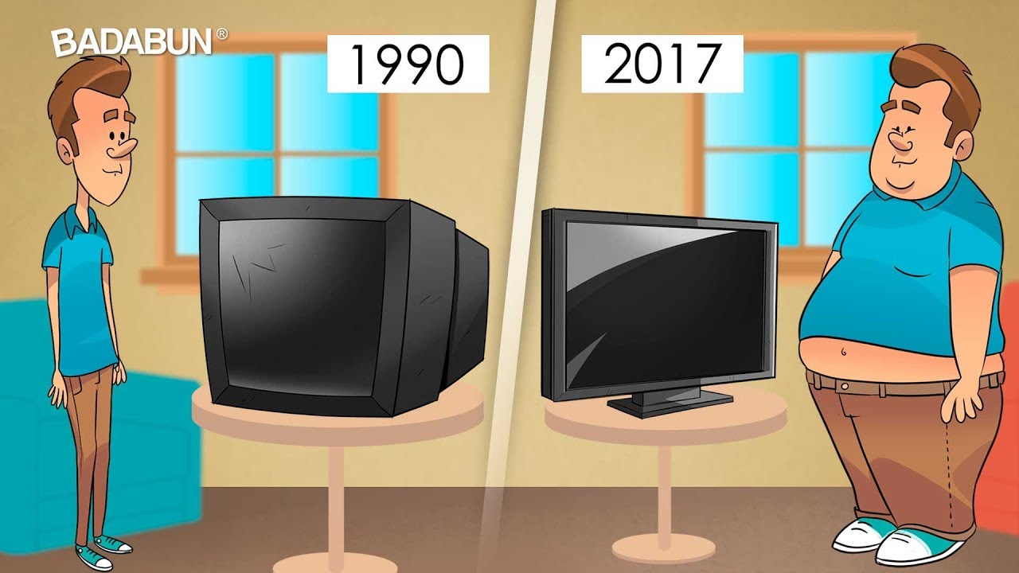
Unas de las razones por las que llegan a disminuir las ventas pueden ser las siguientes:
1) Se crea un producto mejor o menos costoso para satisfacer la misma necesidad.
2) La necesidad del producto desaparece, a menudo por el desarrollo de otro producto.

Slide 28

3) La gente sencillamente se cansa de un producto (un estilo de ropa, por ejemplo), así que este desaparece del mercado.

Slide 29

Por ello, y al ver pocas oportunidades de lograr ventas o ganancias revitalizadas, la mayoría de competidores abandonan el mercado en esta etapa.

Slide 30
La declinación es un periodo durante el cual disminuyen las ventas y bajan las utilidades.
No todos los productos siguen este ciclo de vida.
Algunos productos son introducidos y mueren rápidamente.
Otros se quedan en la etapa de madurez durante largo tiempo.
Algunos entran a la etapa de declinación y después son reciclados a la etapa del crecimiento en razón de fuertes promociones y su reposicionamiento.

Slide 31
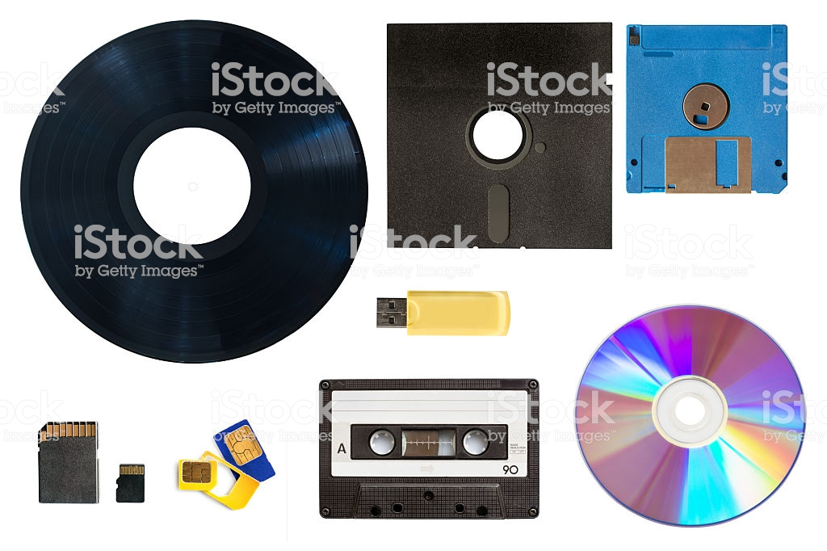
La etapa del declive es importante, ya que e si no le ponemos la atención que se merece, nuestro producto saldrá definitivamente del mercado y esto será aprovechado en gran manera para la competencia.

Slide 32

De no cambiar e implementar estrategias de posicionamiento que te lleven a renacer, la empresa llegará a la última fase del ciclo de vida que es la de liquidación.

Slide 33

La liquidación ocurre cuando tu empresa agotó todos los recursos que tenía para poder mantenerse operando y se ve en la necesidad de cerrar.

Slide 34

Generalmente se refiere al proceso de vender todo el inventario de una compañía, a menudo con un gran descuento, para generar efectivo. En la mayoría de los casos, una venta por liquidación es el precursor del cierre de un negocio. Una vez que se venden todos los activos, el negocio es clausurado.

Slide 35

En el mundo de la contabilidad, liquidación se refiere al proceso de vender todos los activos de una empresa para generar dinero para pagar los créditos, o cualquiera a quien la compañía le deba dinero.

Slide 36

¿Qué son los activos?
Los activos no sólo es inventario.
Otros activos que los negocios pueden liquidar son:
Accesorios de tiendas.
Decoraciones.
Herramientas.

Slide 37

Muebles.
Maquinaria.
Equipos de oficina.
Suministros de embalaje.
Vehículos.
Arte u otros objetos de pared.
Cortinas y alfombras.

Slide 38

La venta por liquidación a menudo ocurre por bancarrota, pero no necesariamente. Un negocio puede liquidar todo o casi todo su inventario como parte de una mudanza, de este modo ahorra dinero en transporte.

Slide 39


La mayor desventaja de liquidar el inventario es que, en muchos casos, el calendario de liquidación de activos es corto, por lo que los descuentos son exagerados y el dinero ganado es mucho menor al valor de la tienda.

Slide 40
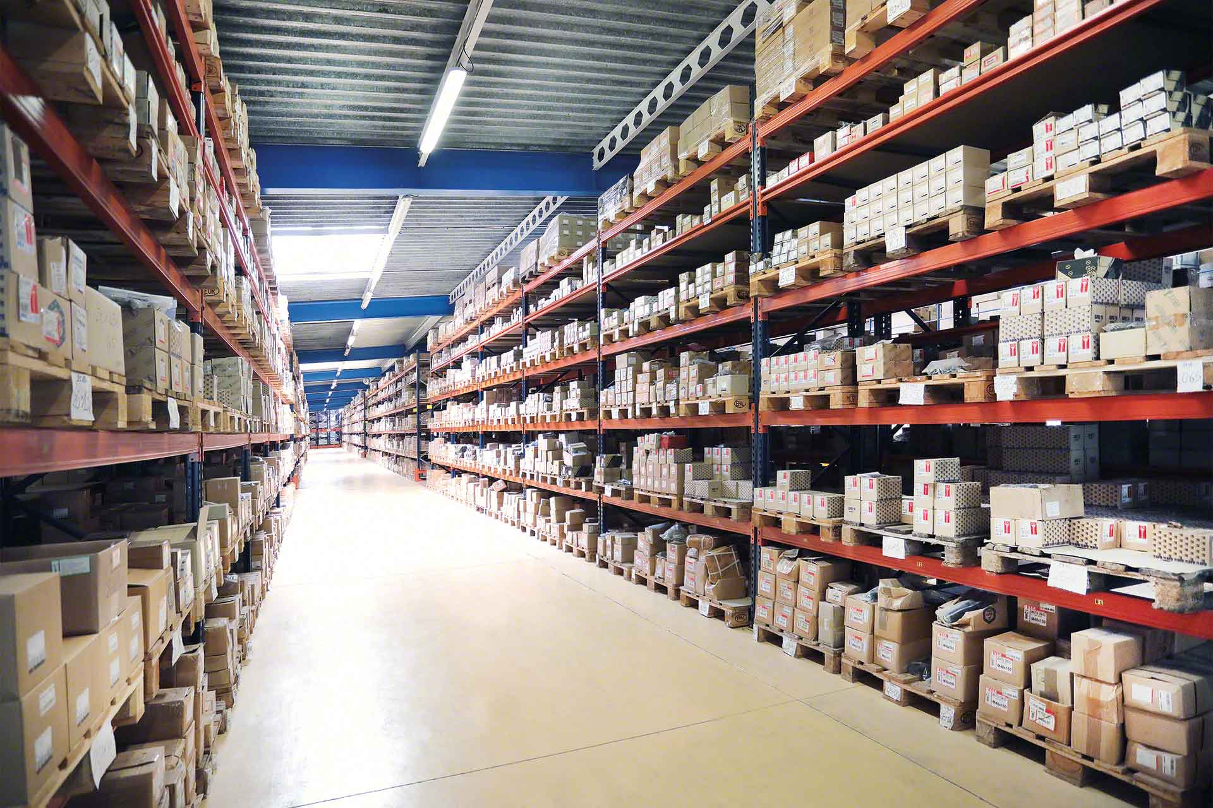
Especialistas en liquidación
Si una compañía necesita liquidar sus activos rápido, hay negocios que se especializan en liquidar. Estas empresas pueden comprar el inventario completo del negocio, o sus activos y luego venderlos a otras tiendas.

Slide 41

Algunas tiendas con trabajan como liquidadores, como Big Lots, Tuesday Morning u Ollie’s. Estas compañías compran las sobras del inventario por una fracción de su valor y luego revenden los bienes en sus propias tiendas, generalmente por menos del valor en una tienda pero por más de lo que pagaron.

Slide 42

Ahora bien, si logras antes de llegar a la liquidación a reinventarte con nuevos productos, a alcanzar nuevos mercados, a tener una mejor coordinación y a innovar, tienes posibilidades que logres el renacimiento.

Slide 43
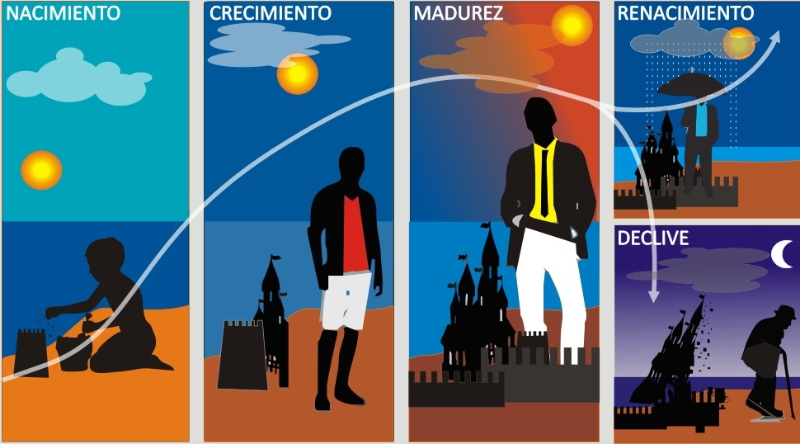
Renacimiento
Es posible llegar a esta etapa desde la fase de declive, o directamente desde la etapa de madurez.

Slide 44

Reinvención de la empresa, nuevos productos, mercados, nueva maquinaria, infraestructura, capacitación, proveedores, clientes, etc.

Slide 45


Desburocratización de la empresa: Descentralización de decisiones, mayor coordinación, comunicación, busca de mercados.

Slide 46

Fomento de la innovación: grupos de mejora, innovación en procesos, productos, organización y comercialización.

Slide 47
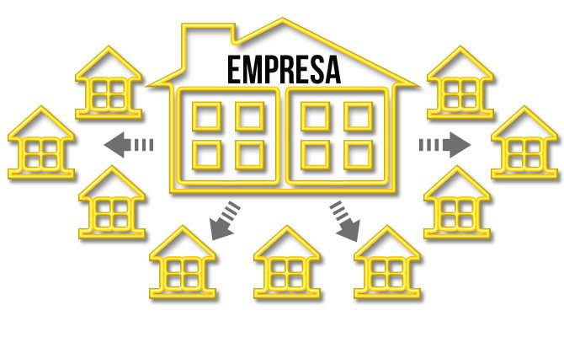
Se crean divisiones, filiales y se coopera con otras empresas para lanzar nuevos proyectos.

Slide 48
Conclusiones
Cada una de las etapas de la vida de la empresa depende de diferentes variables, unas de ellas pueden ser su naturaleza y características del producto, grado de éxito o fracaso de las necesidades de la empresa, de las políticas, de la tecnología, del cocimiento del personal, del dueño o accionistas, del mercado y mas variables, esto sirve para una adecuada administración y la adecuada toma de decisiones.

Slide 49
Referencias de Consulta
Fischer, L. y Espejo, J. (2008). Mercadotecnia. México: McGraw-Hill Interamericana. ISBN: 978-970-10-3964-9
Gido, C. (2016). Administración exitosa de proyectos. México: Internacional Thompson. ISBN 968-7529—84-9
James, A. F., Stoner, F., Freeman, R. E. y Gilbert, D. R. (1996). Administration. México, D.F.: Prentice Hall Hispanoamericana.
Kotler, P. (1992). Mercadotecnia. (3ª ed). México: Prentice Hall Interamericana.
Robbins, S. P. et. al. (2015). Administración y su Proceso,. México: Pearson. ISBN 970-26-0552-0

Slide 50
Direcciones electrónicas
http://idnews.idaccion.com/el-ciclo-de-vida-de-las-empresas/
https://www.impulsapopular.com/gerencia/los-ciclos-de-vida-de-una-empresa/
https://andreaoviedo-chickyangieyahoocom.blogspot.com/2010/07/etapa-de-declinacion.html
https://es.shopify.com/enciclopedia/liquidacion

Slide 51
Direcciones electrónicas de las imágenes de la presentación
https://mx.images.search.yahoo.com/search/images;_ylt=AwrJ7Jn6Co9ddigApiXD8Qt.;_ylu=X3oDMTB0N2Noc21lBGNvbG8DYmYxBHBvcwMxBHZ0aWQDBHNlYwNwaXZz?p=Ciclo+de+vida+de+la+empres&fr2=piv-web&fr=yfp-t#id=33&iurl=http%3A%2F%2Fslideplayer.es%2F3515975%2F12%2Fimages%2F8%2FCiclo%2Bde%2Bvida%2B%25E2%2580%2593%2Bconclusi%25C3%25B3n.jpg&action=close
https://www.google.com/search?q=perdidas+de+la+empresa&client=firefox-b-d&sxsrf=ACYBGNSFsUdUVWHf8NImHb9wSCHlDJ6JZA:1569659273186&source=lnms&tbm=isch&sa=X&ved=0ahUKEwjU65W7jPPkAhUPvKwKHcQFBj0Q_AUIESgB&biw=1352&bih=642#imgrc=BRjFhM_yyQLHbM:
https://images.search.yahoo.com/yhs/search;_ylt=AwrUiTknHI9dZmgAHwcnnIlQ;_ylu=X3oDMTB0NjZjZzZhBGNvbG8DZ3ExBHBvcwMxBHZ0aWQDBHNlYwNwaXZz?p=filiales+de+empresas&type=newtab&hspart=mozilla&hsimp=yhs-102&ei=UTF-8&fr=yhs-mozilla-102#id=143&iurl=https%3A%2F%2Fwww.mexicanbusinessweb.mx%2Fwp-content%2Fuploads%2F2014%2F04%2Finternacionalizaci%25C3%25B3n-pymes.jpg&action=click
https://www.google.com/search?client=firefox-b-d&biw=1352&bih=642&tbm=isch&sxsrf=ACYBGNS1SQZTmW5gwoBq1jyuxv0i2Z3Wug%3A1569810231739&sa=1&ei=N2eRXfXeLIuGtQXxzJ74Ag&q=evoluci%C3%B3n+de+la+tecnolog%C3%ADa&oq=evoluci%C3%B3n+de&gs_l=img.1.5.0l10.44881.53459..63397...1.0..4.237.3880.0j26j2......0....1..gws-wiz-img.....10..35i39j35i362i39j0i67.uSW9tZEMflU#imgrc=_
https://www.google.com/search?q=quiebra+de+la+empresa&client=firefox-b-d&sxsrf=ACYBGNQ--okO6F2Av5Ow3yk6ZCokaDEC0Q:1569660180496&source=lnms&tbm=isch&sa=X&ved=0ahUKEwiSz-frj_PkAhUOLK0KHclWC2YQ_AUIESgB&biw=1352&bih=642#imgrc=_
https://www.google.com/search?q=financiamiento&client=firefox-b-d&sxsrf=ACYBGNR0YxV4FhU712StQtYhyhzn_IrFmA:1569786616565&source=lnms&tbm=isch&sa=X&ved=0ahUKEwj675zt5vbkAhXMITQIHaA0CzAQ_AUIESgB&biw=1352&bih=642#imgdii=8MF5qy9F97hQlM:&imgrc=s5YVcmNmKjzuvM:

Slide 52
Direcciones electrónicas de las imágenes de la presentación
https://www.google.com/search?q=baja+en+las+ventas&client=firefox-b-d&sxsrf=ACYBGNQYoHlR25NjHm_DLmkMrRt8kUwONA:1569809434951&source=lnms&tbm=isch&sa=X&ved=0ahUKEwi8zfDtu_fkAhXJITQIHb5GB5EQ_AUIEigC&biw=1352&bih=642#imgrc=NRy2lliwhddf7M:
https://www.google.com/search?client=firefox-b-d&biw=1316&bih=642&tbm=isch&sxsrf=ACYBGNRps4l8HGBOHI59X0ALPQuQN-2lZQ%3A1569811564721&sa=1&ei=bGyRXZ3SK6OAtgXxgozwCg&q=evolucion+de+la+forma+de+vestir&oq=evolucion+de+la+forma+de+vest&gs_l=img.1.0.0i19.135103.141355..145302...1.0..0.222.2624.0j16j2......0....1..gws-wiz-img.......35i39j0i30j0i8i30j0.zQLfMyzSvms#imgrc=_
https://www.google.com/search?client=firefox-b-d&tbm=isch&sxsrf=ACYBGNQNh6Bpbl2s4wmy4lsxs7x1hswTag:1569812522729&q=madurez+de+las+empresas&chips=q:madurez+de+las+empresas,online_chips:marketing&usg=AI4_-kScw2V2ERuXsN8jDgi_1oBjplh12A&sa=X&ved=0ahUKEwjAvp-ux_fkAhVQX60KHXx-B7MQ4lYINCgI&biw=1316&bih=642&dpr=1#imgdii=MQrbDr6m-1Wu9M:&imgrc=Tb7S-Xjj6acPAM:
https://www.google.com/search?client=firefox-b-d&biw=1316&bih=642&tbm=isch&sxsrf=ACYBGNSFQxXLJiodPZIQCIqjXvIpaY7tng%3A1569813436002&sa=1&ei=u3ORXfLnPISgswWoyYGQCQ&q=+estabilidadcon%C3%B3mica&oq=+estabilidadcon%C3%B3mica&gs_l=img.12...48983.61074..64732...0.0..1.317.5114.0j36j0j1......0....1..gws-wiz-img.......0j0i30j0i7i30.hTPY0ZJ9vnA&ved=0ahUKEwiysd3hyvfkAhUE0KwKHahkAJIQ4dUDCAY#imgrc=2mKdcj13YrUZ0M:
https://www.google.com/search?client=firefox-b-d&tbm=isch&sxsrf=ACYBGNQyZwXe-G8XfzjaMy6j5TovPAcHyA:1569817394622&q=venta+de+inventarios&chips=q:venta+de+inventarios,online_chips:mercanc%C3%ADas&usg=AI4_-kQgZAnoh5b7EAIfnvx6N6AW0aKu6Q&sa=X&ved=0ahUKEwj3rKzB2ffkAhVG-qwKHZnMBLgQ4lYINSgJ&biw=1316&bih=642&dpr=1#imgdii=8lNN-uYg5Qe9jM:&imgrc=qC9NJWiJYbjtOM:

